Slide 1
Autonomous agents: “Rooby” the robotic vacuum
Sklavos Panagiotis
2018030170

Slide 2
Outline
Πρόβλημα
Κόσμος Προσομοίωσης
Μοντέλο
Αλγόριθμοι
Αποτελέσματα
Δυνατές Βελτιώσεις
Βιβλιογραφία

Slide 3
Προβλημα
Το γενικό πρόβλημα που τέθηκε προς επίλυση είναι ο καθαρισμός ενός σπιτιού 100 τ.μ. Με την χρήση μιας αυτόνομης ρομποτικής σκούπας.
Το πρόβλημα αυτό εντάσσεται στην κατηγορία path planning προβλημάτων.
Ζητούμενο είναι: ο πράκτορας που σχεδιάστηκε να είναι αποδοτικός σε διαφορετικά περιβάλλοντα και χώρους. Με άλλα λόγια, επαρκή καθαρισμό της συνολικής επιφάνειας, ανεξάρτητα του αν υπάρχουν εμπόδια στον χώρο.
Ως αποδοτικός θεωρείται ο πράκτορας όταν σε διάστημα 1ω. και 50λ. Η σκούπα έχει καταφέρει να καθαρίσει τουλάχιστον το 95% του συνολικού χώρου.

Slide 4
ΚΟΣΜΟΣ ΠΡΟΣΟΜΟΙΩΣΗς (1)
Ο κόσμος που χρησιμοποιήθηκε αποτελεί ένα χώρο προσομοίωσης αντίστοιχο με του πρωτότυπου της iRobot Create για την μοντελοποίηση της σκούπας Roumba της ομώνυμης εταιρείας που υπάρχει ήδη στο περιβάλλον του Webots
Κύριο χαρακτηριστικό του κόσμου αυτού αποτελεί ότι ξεκινώντας το έδαφος έχει πάνω εμφανής σκόνη η οποία απομακρύνεται όταν η σκούπα περνάει πάνω από κάποια επιφάνεια, προσομοιώνοντας την λειτουργία της σκούπας
Για να έχουμε επαρκή αποτελέσματα δοκιμάστηκαν 3 διαφορετικά στιγμιότυπα του ίδιου χώρου: α) μη επιπλωμένος β) ελαφρώς επιπλωμένος γ) πλήρως επιπλωμένος

Slide 5
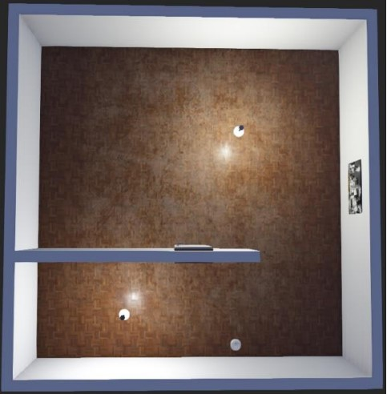
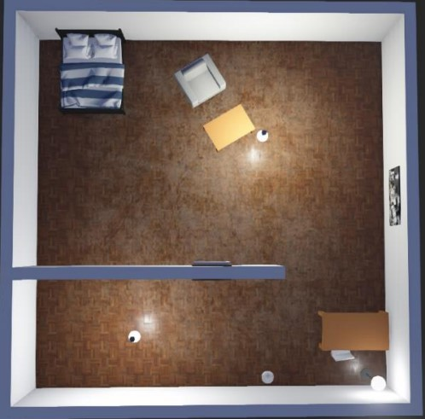
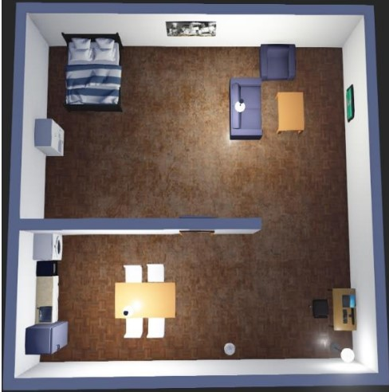
ΚΟΣΜΟΣ ΠΡΟΣΟΜΟΙΩΣΗς (ΙΙ)
1. Μη επιπλωμένη επιφάνεια
2. Ελαφρά επιπλωμένη επιφάνεια
3. Πλήρως επιπλωμένη επιφάνεια

Slide 6
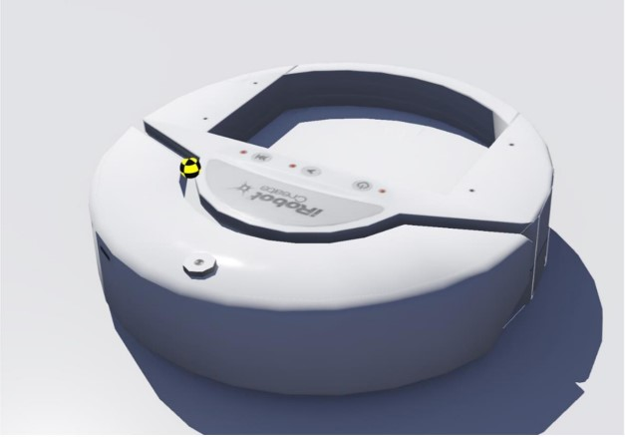
Μοντελο
Tο ρομπότικό μοντέλο είναι το iRobot Create της iRobot βασισμένο στο εμπορικό μοντέλο Roumba της εταιρείας.
H λειτουργικότητά του μοντέλου στηρίζεται στα παρακάτω εξαρτήματα και αισθητήρες:
3 LEDs: Ένδειξη λειτουργίας
2 Motors: Μετακίνηση σε χώρο
2 Position Sensors: θέση τροχών
2 Bumpers: Αναγνώριση δεξιάς και αριστερής σύγκρουσης με εμπόδιο
4 Cliff Sensors: Έλεγχος για ύπαρξη γκρεμού σε εμπρόσθιο τμήμα
Receiver: Λήψη εντολών από εξωτερική διεπαφή με χρήστη

Slide 7
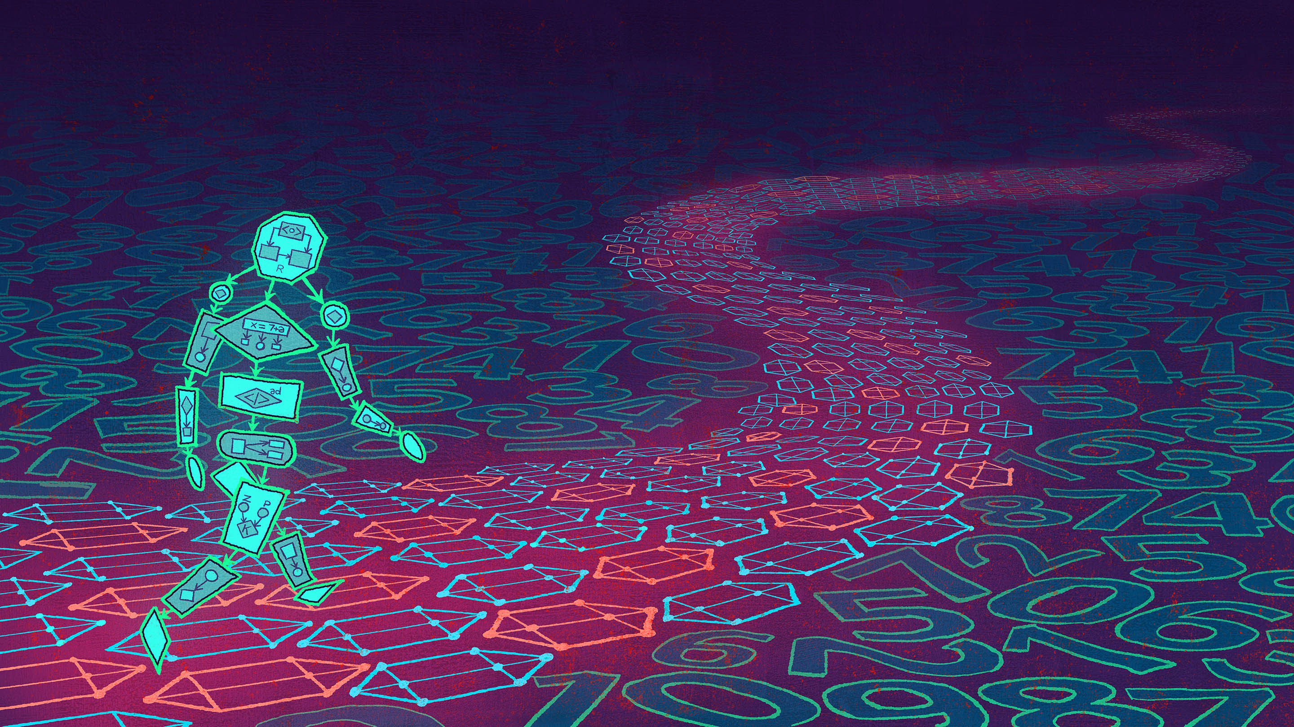
ΑΛΓΟΡΙΘΜΟΙ
Για την αποτελεσματικότερη λειτουργικότητα της σκούπας συνδυάζονται 4 διαφορετικοί αλγόριθμοι δομώντας όλοι μαζί τον αυτόνομο κύκλο καθαρίσματος
Οι αλγόριθμοι αυτοί είναι:
Boustrophedon- “S” Shaped Pathway
Random Walk
Spiral Movement Algorithm
Wall Follow

Slide 8
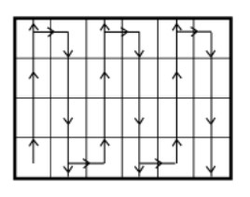
Αλγοριθμοι: Boustrophedon (1)
H ονομασία προέρχεται από τα αρχαία ελληνικά βούς(κουκουβάγια)+ στροφή +δον, καθώς με τέτοιο τρόπο κινούνται οι κουκουβάγιες.
Η σκούπα εκτελεί ζιγκ-ζαγκ. Έστω ότι ξεκινάει κινούμενη προς τα επάνω. Όταν συναντήσει κάποιο εμπόδιο θα στρίψει δεξιά, και θα προχωρήσει λίγο μπροστά . Έπειτα ξανά δεξιά 90 μοίρες στεφόμενη προς τα κάτω. Ίδια διαδικασία θα γίνει και προς αυτή την κατεύθυνση στρίβοντας προς την αντίθετη πλευρά.

Slide 9
Αλγοριθμοι: Boustrophedon (ιι)
Θετικα:
Αρνητικα
Ταχύτερος τρόπος κάλυψης γνωστής επιφάνειας
Αν χρησιμοποιηθεί σωστά: Βελτιστοποίηση κατανάλωσης
Αποτελεσματικός καθαρισμός εσωτερικής επιφάνειας χωρίς παραγωγή κενών.
Κολλάει εύκολα σε γωνίες ή σε εμπόδια
Αδυναμία εντοπισμού και αποφυγής κατάστασης «κολλήματος»
Δεν μπορούμε με την χρήση του ίδου αλγορίθμου να απεμπλακούμε από «κόλλημα»

Slide 10
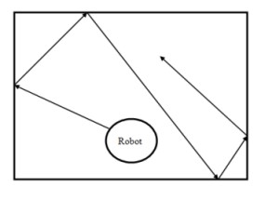
Aλγοριθμοι: Random walk (I)
Το ρομπότ κινείται ευθεία προς οποιαδήποτε κατεύθυνση ώσπου να απαντηθεί κάποιο εμπόδιο.
Όταν συναντήσει κάποιο, κινείται λίγο πίσω και στρίβει κατά θ ανήκει σε S = [0,π) κατά την αντίθετη πλευρά από εκείνη που εντοπίστηκε το εμπόδιο, προκειμένου να αποφευχθεί νέα σύγκρουση.
Η γωνία θ είναι λαμβάνει τιμές ομοιόμορφα κατανεμημένες στο διάστημα S με ψευδοτυχαίο τρόπο, εξού και η ονομασία Random Walk

Slide 11
Aλγοριθμοι: Random walk (II)
θετικα
αρνητικα
Μεταφορά σε δυσπρόσιτα σημεία του σπιτιού
Ταχύς απεγκλοβισμός από δυσμενείς τοποθεσίες
Τυχαιότητα, Συνεπώς καλύτερη εξερεύνηση όλων των διαφορετικών χώρων
Έλλειψη σταθερότητας κατά το καθάρισμα
Τυχαιότητα, μπορεί να εμπεριέχει περιόδους «καντεμιάς» περνώντας ξανά από την περπατημένη.
Απομάκρυνση μερικές φορές από τα σημεία ενδιαφέροντος.

Slide 12
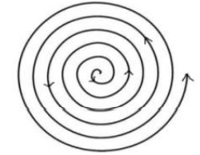
Αλγοριθμοι: Spiral Movement(i)
Ο αλγόριθμος παρέχει την δυνατότητα στην σκούπα να κινείται σε πορεία αυξανόμενου κύκλου.
Σε πρώτη φάση ελέγχεται αν υπάρχει κάποιο εμπόδιο το οποίο να εμποδίζει την κίνηση του ρομπότ σε κυκλική τροχιά. Αν υπάρχει, η σκούπα αναγκάζεται να σταματήσει.
Στην περίπτωση που δεν υπάρχει όμως, η σκούπα αρχίζει να κινείται κυκλικά με ωρολόγια ή αντιωρολόγια φορά, αυξάνοντας σταδιακά την ακτίνα από το κέντρο του κύκλου.

Slide 13
Αλγοριθμοι: Spiral Movement(iΙ)
Θετικα:
Αρνητικα:
Πολύ γρήγορη κάλυψη εσωτερικής επιφάνειας.
Εξαιρετικά αποτελέσματα σε χώρο χωρίς εμπόδια.
Ύπαρξη εμποδίων Αδυναμία κίνησης
Δυσκολία αλλαγής δωματίου και χώρου καθαρισμού.
Δύσκολος καθαρισμός οριακών περιοχών (τοίχους, έπιπλα κ.ο.κ)

Slide 14
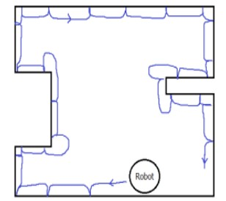
ΑλΓοριθμοι: WALL FOLLOW (I)
Με τον αλγόριθμο αυτό η σκούπα εντοπίζει και ακολουθεί τον δεξί η αριστερό τοίχο, ανάλογα την εκδοχή του αλγορίθμου που χρησιμοποιούμε(Left wall or Right Wall Follow)
Για LWF:
Η Σκούπα προχωράει μέχρι να συναντήσει εμπόδιο.
Όταν εντοπιστεί εμπόδιο στρίβει λίγο δεξιά ώστε να μην εμποδίζεται η κίνησή της από εμπόδιο και προχωράει λίγο μπροστά
Στρίβει σταδιακά αριστερά ώσπου να ξαναβρεί εμπόδιο

Slide 15
Αλγοριθμοι: Wall follow (ii)
θετικα
αρνητικα
Αποδοτικός καθαρισμός περιμέτρου χώρου(τοίχου και εμποδίων)
Καλός για την μετακίνηση σε διαφορετικά δωμάτια
Καλός για εφαρμογή SLAM
Δεν μπορεί να καθαρίσει την εσωτερική επιφάνεια του χώρου(συνήθως η μεγαλύτερη)
Συχνή επανακάλυψη ήδη καθαρισμένου χώρου

Slide 16
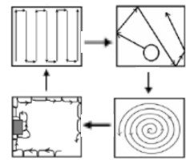
Αλγοριθμοι: cleaning cycle
Κάθε αλγόριθμος από τους προηγούμενους όπως είδαμε είχε τόσο δυνάμεις όσο και αδυναμίες
Συνεπώς για να επιτευχθεί αξιόπιστος και αποδοτικός καθαρισμός του χώρου εφαρμόζεται ένας καλά οργανωμένος συνδυασμός των προηγούμενων.
Η σειρά με την οποία εφαρμόζονται οι αλγόριθμοι είναι εξέχουσας σημασίας, καθώς σε κάθε περίπτωση ο επόμενος θα πρέπει να καλύπτει τις αδυναμίες του προηγούμενου και να εκμεταλλεύεται τις δυνάμεις του.
Συνεπώς η σειρά που προκύπτει είναι: Boustrophedon Random Walk Spiral Wall Follow

Slide 17
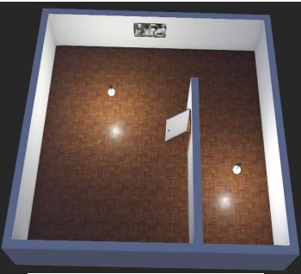
Aποτελεσματα: Περιβαλλον χωρις εμποδια
ΠΡΙΝ
ΜΕΤΑ

Slide 18
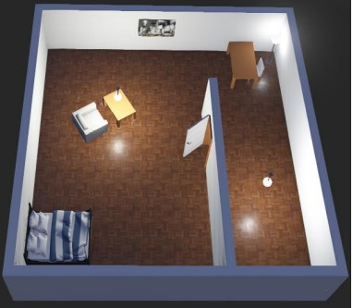
Aποτελεσματα: Περιβαλλον ΠΕΡΙΟΡΙΣΜΕΝΑ εμποδια
ΠΡΙΝ
ΜΕΤΑ

Slide 19
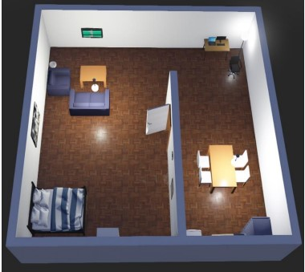
Aποτελεσματα: Περιβαλλον πολλαπλα εμποδια
ΠΡΙΝ
ΜΕΤΑ

Slide 20
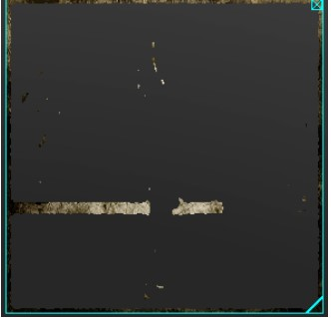
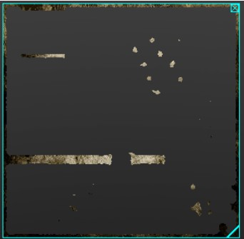

Αποτελεσματα: Σχολιασμοσ
Η απόδοση η οποία μετριέται ως: (ο χώρος που έχει καθαριστεί)/(ο συνολικός χώρος που μπορεί να καθαριστεί) και στις 3 περιπτώσεις ξεπερνά το 95%
Τα αποτελέσματα σε 1ω. Και 50 λ. αποδεικνύουν ότι η αυτόνομη σκούπα μπορεί να καθαρίσει επιτυχώς ένα σπίτι 100 τ.μ σε λιγότερο από 2 ώρες.
Συνεπώς ο στόχος επιτεύχθη!

Slide 21

Δυνατεσ βελτιωσεισ
Προσθήκη λειτουργικότητας SLAM. Δηλαδή ο πράκτοράς μας να εντοπίζει την θέση του μέσα στον κόσμο και ταυτόχρονα να τον χαρτογραφεί
Να προστεθεί manual χειρισμός των λειτουργιών του πράκτορα, ο οποίος θα καθιστά δυνατή και την διαχείριση των αλγορίθμων για επίτευξη βέλτιστης απόδοσης σε κάθε περιβάλλον
Διεπαφή σε κινητό ή υπολογιστή για απομακρυσμένο χειρισμό της σκούπας.
Συλλογή στατιστικών σε κάθε καθάρισμα, ανάλυση απόδοσης και βελτιστοποίηση.
Προσθήκη εικονικών ορίων που η σκούπα δεν θα ξεπερνά παρέχοντας στον χρήστη μεγαλύτερο έλεγχο.
Λογισμικό για optimal διαχείριση μπαταρίας. Σε μερικές περιπτώσεις διατήρηση σε μνήμη ήδη καθαρισμένης επιφάνειας, έως αποφόρτιση ώστε να γίνει συνέχεια του καθαρισμού μετά την επαναφόρτιση της μπαταρίας

Slide 22
βιβλιογραφια
❖ https://kth.diva-portal.org/smash/get/diva2:1214422/FULLTEXT01.pdf
❖ https://cyberbotics.com/doc/guide/create
❖ https://www.diva-portal.org/smash/get/diva2:1213970/FULLTEXT02
❖https://www.researchgate.net/publication/269297110_Path_planning_algorithm_development_for_autonomous_vacuum_cleaner_robots

Slide 23
~ΤΕΛΟΣ~

